Slide 1
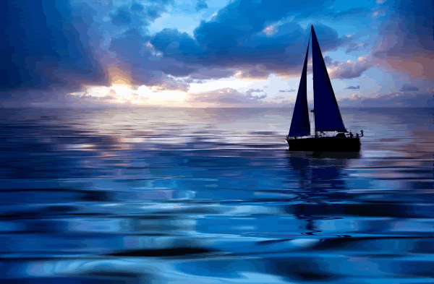


SIEMPRE HAY
ALGO POR
CONOCER
JOSE LUIS

Slide 2
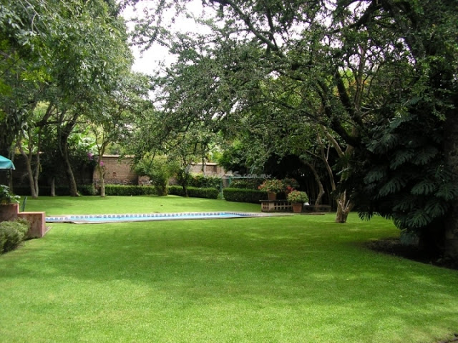
Un metro cuadrado de césped produce suficiente oxigeno para una persona por todo el año

Slide 3
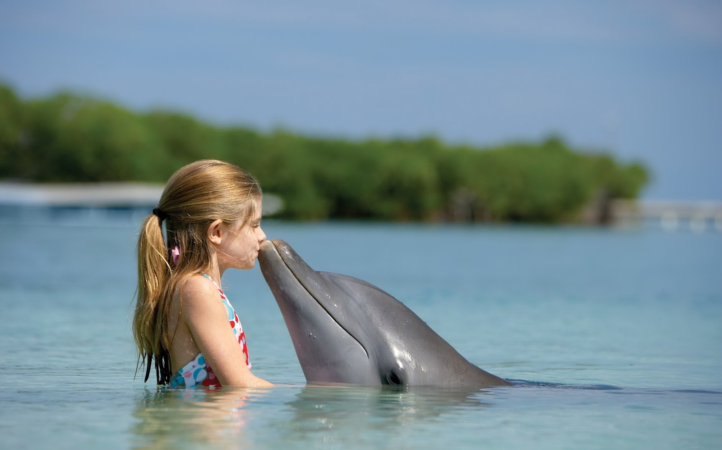
Los humanos y los delfines son las únicas especies que practican sexo por placer.

Slide 4
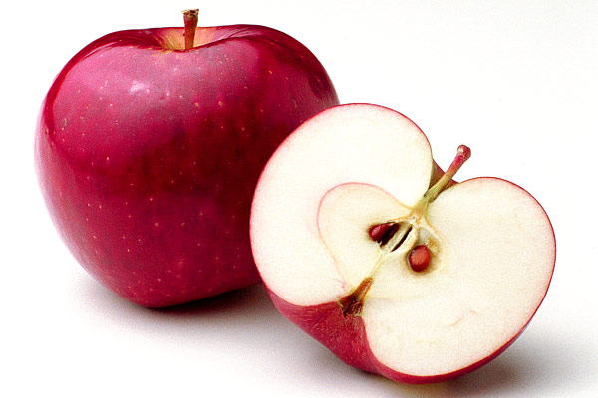
Las semillas de la manzana contienen cianuro, comerte 40 o 50 podrían matarte.

Slide 5
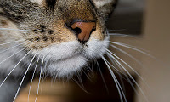
Si le quitas los bigotes a un gato, éste no puede caminar bien y por lo tanto pierde el equilibrio y se cae…

Slide 6
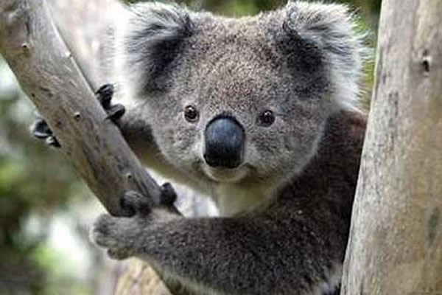
Un koala puede vivir toda su vida sin tomar agua

Slide 7
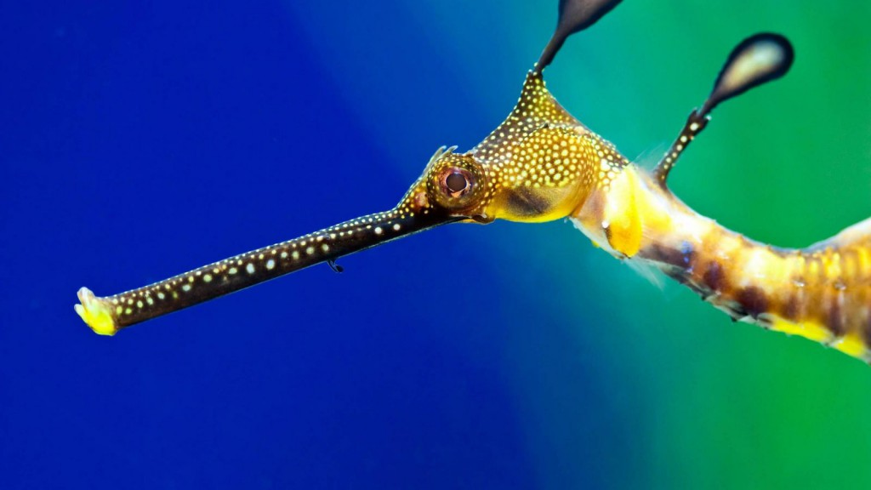
Los hipocampos o caballitos de mar elijen una pareja durante toda su vida… cuando esta muere permanecen solos por un tiempo y mueren también!

Slide 8
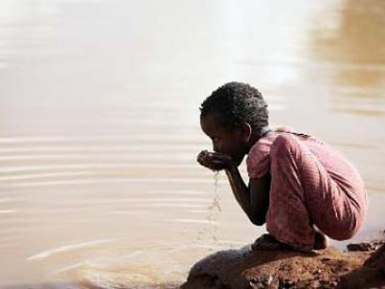
La falta de agua potable causa la muerte de 4500 niños por día, en su mayoría pertenecientes a los países en desarrollo.

Slide 9
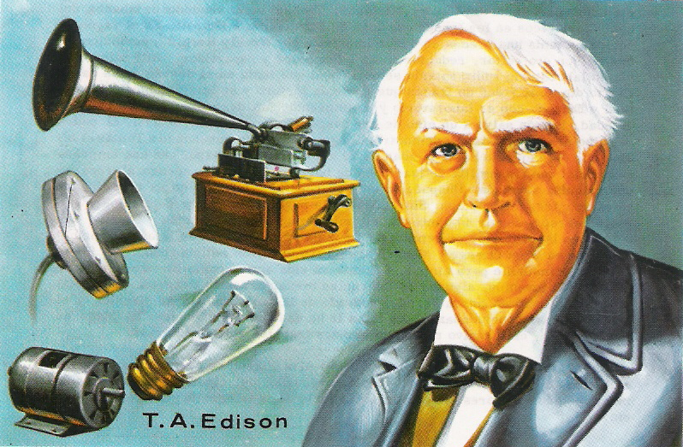
Thomas Alva Edison, el inventor de la bombilla eléctrica, le temía a la oscuridad

Slide 10
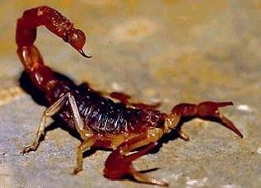
Los escorpiones, son los únicos que se suicidan, lo hacen una vez que no pueden escapar de una situación de peligro… muy rara vez los mata otro animal. Siempre son ellos los que terminan con su vida….

Slide 11
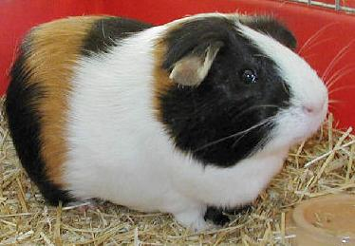
Los ojos de un hámster (cobaya) pueden caerse si lo cuelgan con la cabeza para abajo

Slide 12
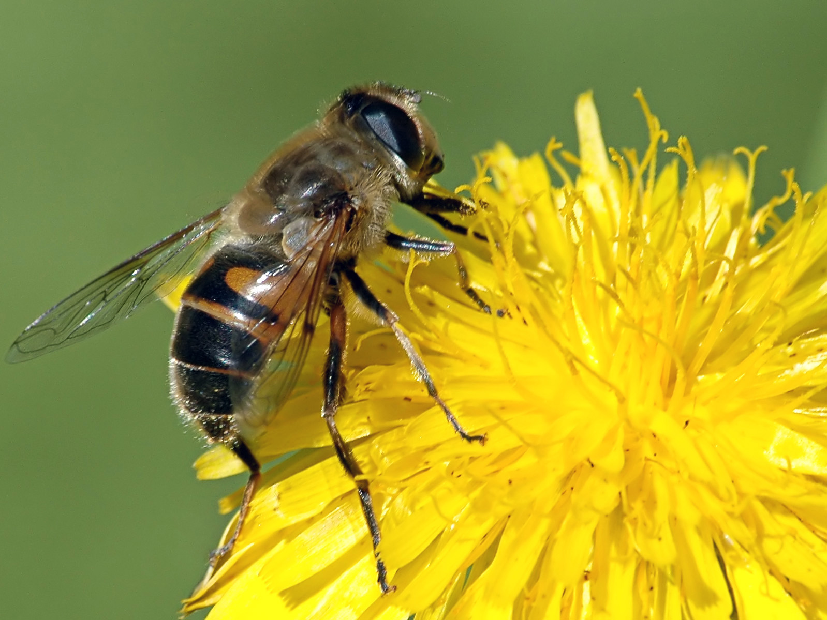
Si divides el número de abejas hembras por el de machos de cualquier panal
del mundo siempre
obtendrás el mismo
, PI. 3,14159265…

Slide 13
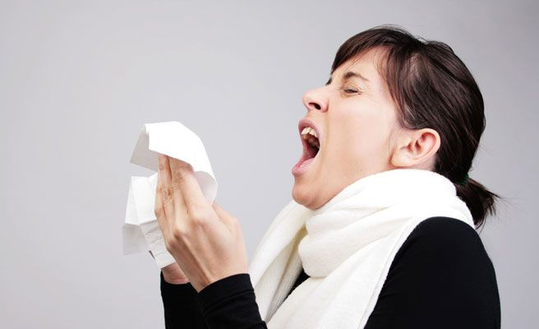
Si estornudas tu corazón se detiene un 1milisegundo si aguantas en estornudo se te podría romper una costilla desgarrar la carótida o sufrir daños cerebrales

Slide 14
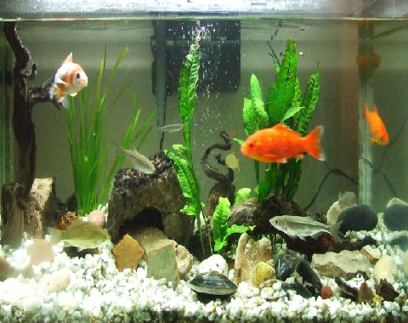
Los peces chicos no se
aburren en las peceras
porque su memoria solo
dura dos minutos y es como
si volvieran a nacer

Slide 15
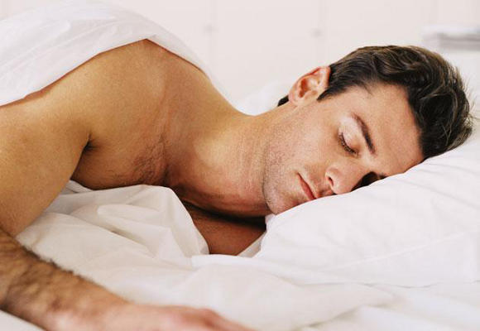
Una persona morirá más rápido por no dormir que por no comer, el hombre solo puede aguantar 10 días sin sueño, y puede estar varias semanas sin comer.

Slide 16
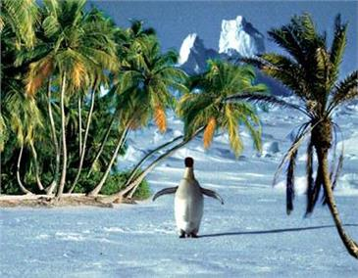
Las primeras palmeras
crecieron en el polo norte

Slide 17
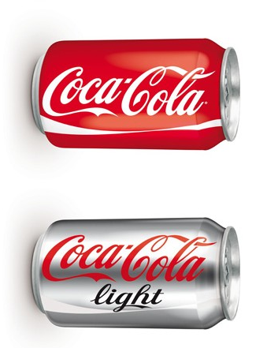
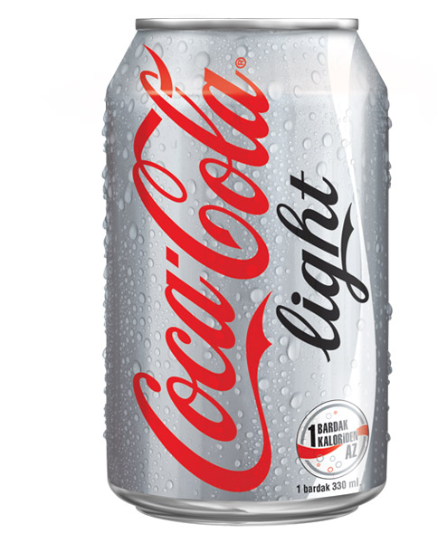
Si metes una Coca Light en un recipiente con agua, flota.
Si lo haces con una de Coca-Cola normal, se hunde.

Slide 18
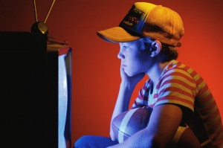
Cuando un niño termina la educación primaria ha visto en su corta vida 8.000 asesinatos y 10.000 actos de violencia en la televisión.

Slide 19
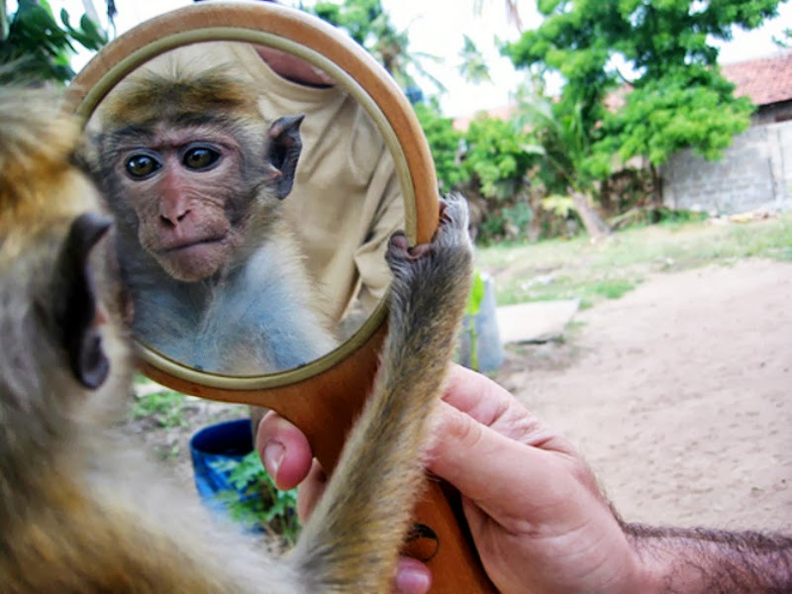
Los chimpancés, orangutanes, delfines, elefantes y… el ser humano, son las únicas especies capaces de reconocerse a sí misma en un espejo

Slide 20
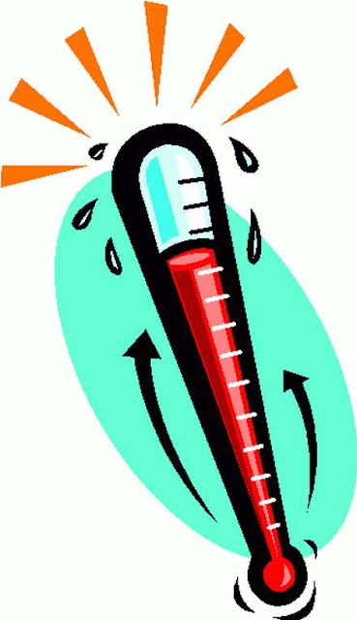
La temperatura más alta registrada en el mundo ha sido en El Azizia, Lybia, el 3 de septiembre de 1922 el termómetro llego a los (58º C)

Slide 21
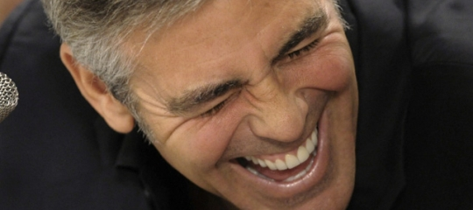
Alex Mitchell, un albañil de 50 años de edad de King’s Lynn, Inglaterra, literalmente se murió de risa mientras miraba un episodio de la serie The Goodies. Después de veinticinco minutos de risa continuada, Mitchell finalmente se derrumbo en el sofá y murió.

Slide 22
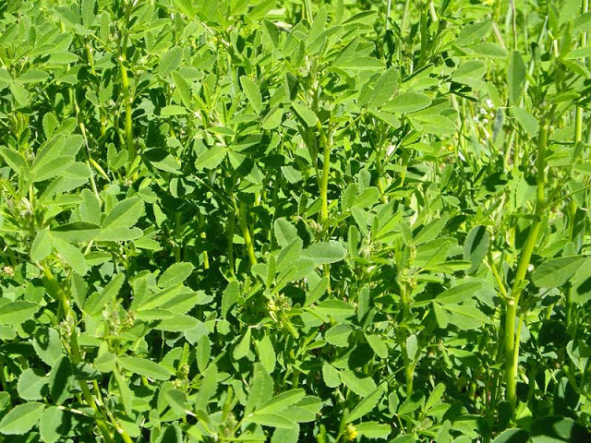
.Las raíces de la Alfalfa pueden profundizar hasta 9 metros en busca de agua .

Slide 23
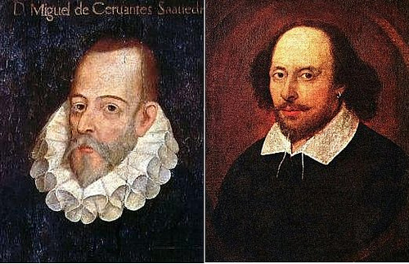
Miguel de Cervantes Saavedra y William Shakespeare son considerados los más grandes exponentes de la literatura hispana e inglesa respectivamente; ambos murieron el 23 de abril de 1616…

Slide 24
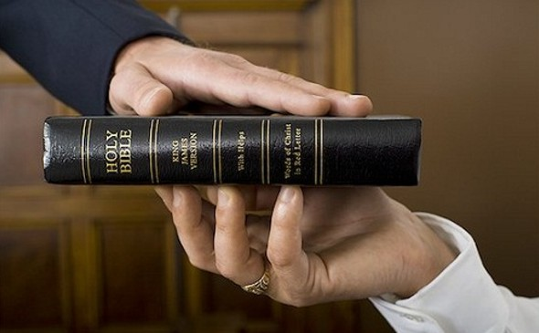
Los antiguos romanos cuando tenían que decir la verdad en un juicio, en vez de jurar sobre la Biblia como en la actualidad, lo hacían apretándose los testículos con la mano derecha.
De esta antigua costumbre
procede la
testificar

Slide 25
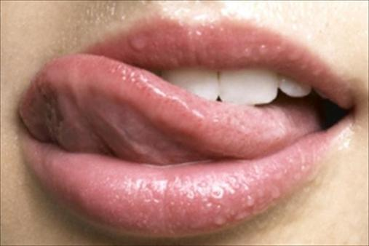
El músculo más potente del cuerpo humano es la lengua.

Slide 26
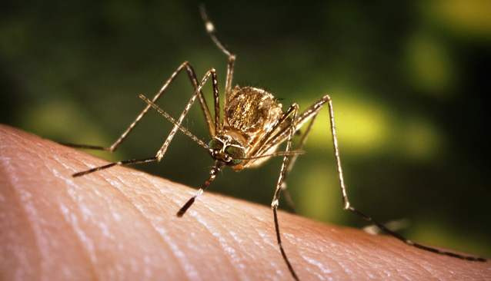
Los mosquitos tienen dientes. (47 dientes)

Slide 27
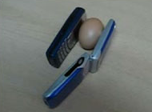
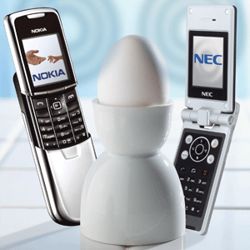
Si pones un huevo en medio de dos celulares lograras que se cocine en aproximadamente 62 minutos

Slide 28
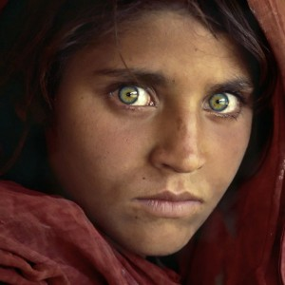
Desde que nacemos nuestros ojos siempre son del mismo tamaño

Slide 29
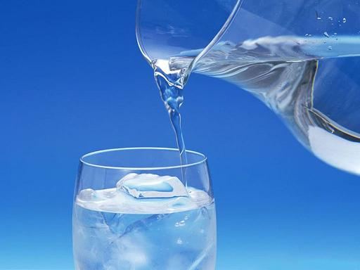
Una gota de petróleo es capaz de convertir 25 litros de agua en no potable.

Slide 30
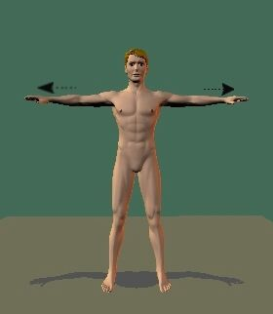
La distancia con los brazos y las manos estiradas desde un dedo índice al otro, es tu altura (de pies a cabeza)

Slide 31
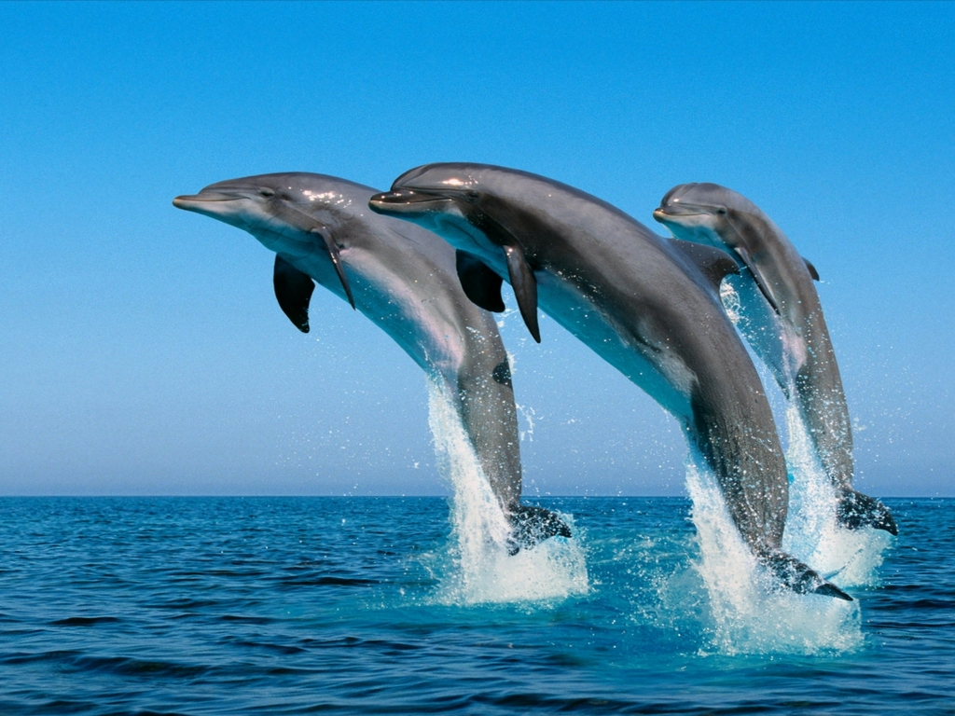
Los delfines duermen con un ojo abierto.

Slide 32
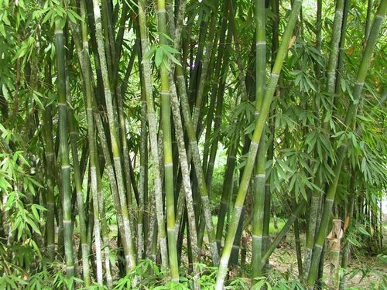
El Bambú Gigante puede crecer 60 cm . al día y llegar a alcanzar los 50 metros de altura y medio metro de diámetro

Slide 33
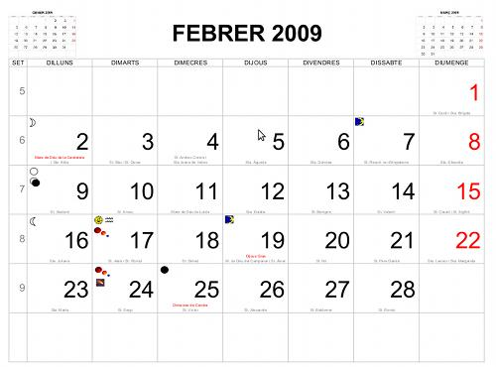
Cada mes que comienza en Domingo tiene un Viernes 13 y cada mes que comienza en Jueves tiene un Martes 13

Slide 34
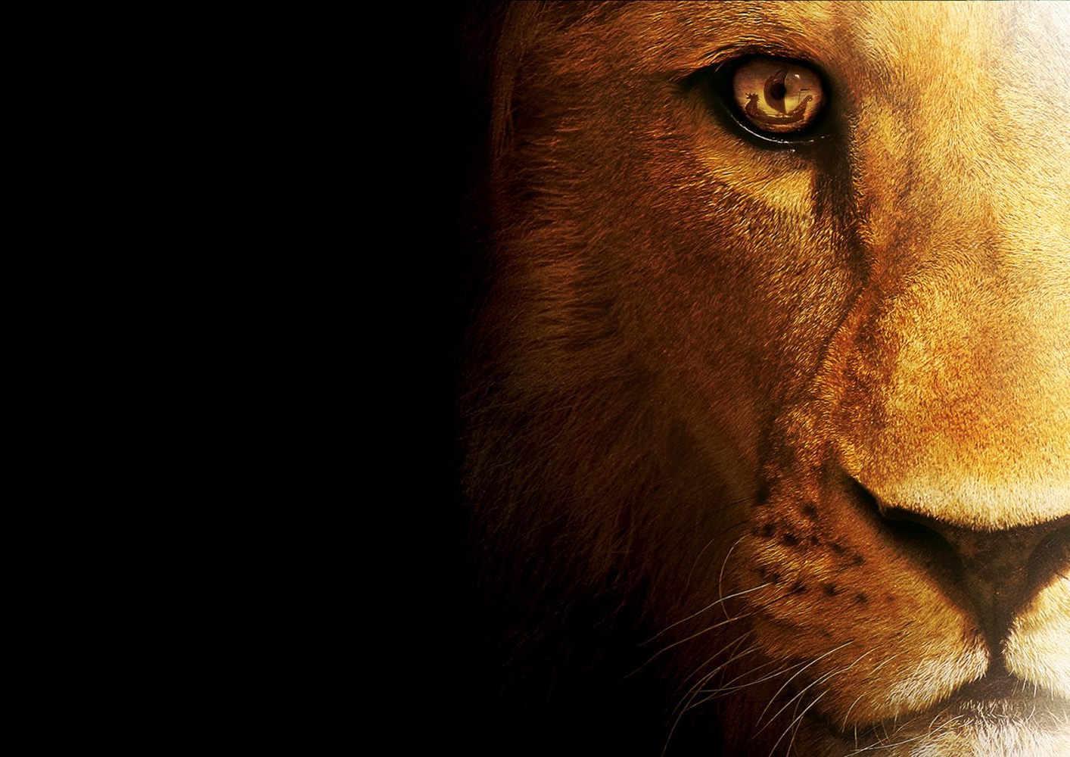
El león, el animal de mayor actividad sexual del mundo, puede copular con la misma hembra cien veces al día cien veces al día.

Slide 35
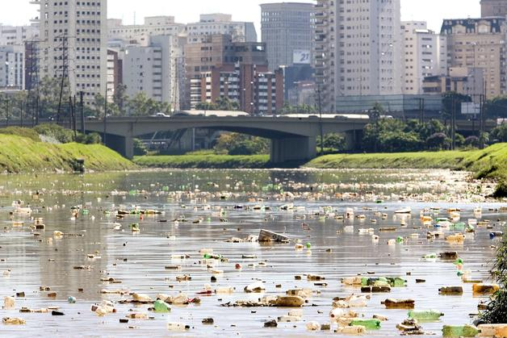
Existen más de 70 mil sustancias conocidas que contaminan el agua.

Slide 36

En Bangladesh, los niños de 15 años pueden ser encarcelados por hacer trampa en sus exámenes finales

Slide 37
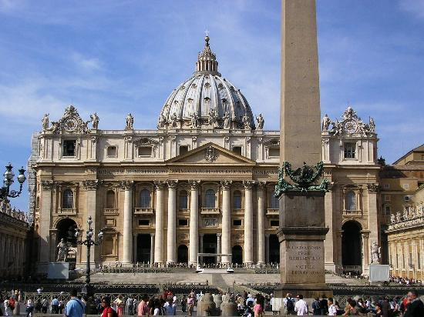
El Vaticano posee la cantidad de dinero suficiente para acabar
con la pobreza mundial
dos veces

Slide 38
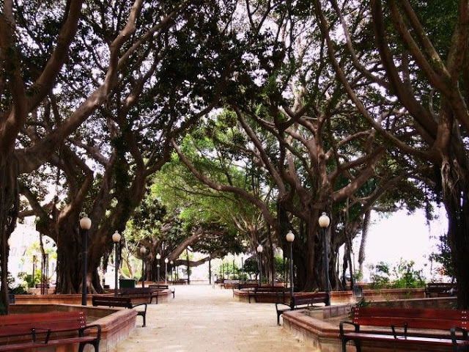
Los árboles pueden vivir siglos e incluso miles de años .

Slide 39

En Finlandia se prohibieron los comics del pato Donald porque no tenia
pantalones

Slide 40
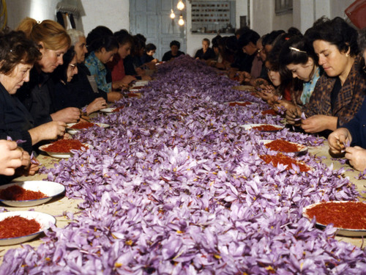
Para conseguir 1 kilo de azafrán hay que recolectar unas 160.000 flores de la Rosa del Azafrán .

Slide 41
Qué bárbaros los Leones !!!!!!!!!!!!!!!

Slide 42

  UN FUERTE ABRAZO QUE TENGAS UN
  BUEN DIA
JOSE LUIS

Slide 43



Accede a la sección que desees desde aquí:
Propia Creación
De la Red
Dedicatorias | Fechas Especiales | Graciosos
Historia y Arte | Lugares | Musicales
Naturaleza y Ciencias | Política | Reflexión
Religiosos | Románticos | Salud
Dedicatorias | Fechas Especiales | Graciosos
Historia y Arte | Lugares | Musicales
Naturaleza y Ciencias | Política | Reflexión
Religiosos | Románticos | Salud
Si deseas recibir pps periódicamente en tu correo electrónico subscríbete aquí:

